Slide 1
网站开发技术
——轻松学习Dreamweaver
主讲人：高鹭

Slide 2
主要知识点
一、常用面板和链接的应用
二、模板的制作
三、网站案例项目(企业站---华为)
四、域名申请、网站上传与维护
五、网站案例项目(电商站---淘宝)
六、HTML5

Slide 3
Dreamweaver概述
Dreamweaver是集网页设计和网站管理于一体的所见即所得的网页编辑器
Dreamweaver有友好的工作界面
Dreamweaver增强了其原有的模板功能
支持ASP、PHP、JSP程序

Slide 4
网页设计基础
什么是网页？（文字+图片+链接）
什么是网站？（多个网页的集合）
网站开发流程：
1.定义站点：明确建站目的
2.建立网站的结构：绘制流程图
3.首页的设计与制作
4.其他页面的设计制作
5.测试发布和维护

Slide 5
学习要求
上课认真听讲
下课及时练习
有什么问题及时提出
上网浏览好的作品
按时认真完成作业

Slide 6
站点形式上的几种错误
太多的修饰(动画、音乐、字幕…)使下载时间过长
各种图片、背景混乱，颜色不协调，使网页难以阅读
导航控制混乱，访问不方便

Slide 7
学习要点
熟悉三块常用面板
创建本地站点
表格的使用及各种设置
链接的应用
使用div+css制作单页

Slide 8
三块常用面板
插入对象面板
属性面板
源代码编辑器

Slide 9
创建本地站点
在开始使用 DW 之前，应该先在本地计算机磁盘根目录下创建站点文件夹，然后告诉 DW 该文件夹所在的位置。

Slide 10
表格的使用及各种设置
在插入面板中选择表格，填上行、列的参数。
属性面板：用来修改和编辑你所插入的表格。
编辑单元格的属性：
①宽度、高度、对齐方式
②背景：
背景图片：单元格背景图片和表格背 景图片
背景色：单元格背景和表格背景
給表格 添加/合并 横栏或纵列
删除横栏或纵列
表格的嵌套

Slide 11
在表格中插入图片和文字
选择 插入|常用|中图片 的图标
浏览、选择要插入的图片：如果该图片不在站点内，则在弹出的提示框中选择将图片复制到站点。
图片的格式
JPG：颜色丰富、适用于颜色细腻、色彩变化多的图片，如风景及人物照片。
GIF：可做背景透明，有动画效果。
在表格中插入文字
页面中光标闪动的地方，即可输入文字；在属性面板中，选择字体、大小等设置。

Slide 12
链接
普通文本链接
翻转图片链接
图片的热点链接
锚点链接
创建锚点：要链接到文档的哪个位置，就把锚插入到那个位置。
给锚命名（同一页面中不可重名）。
链接到锚点。

Slide 13
手册的使用
以 background 为例 说明复合属性的使用
background :
background-color ||背景色
background-image ||背景图片
background-repeat || 图片是否平铺
background-attachment || 图片的依附方式
scroll : 默认值。背景图像是随对象内容滚动
fixed : 背景图像固定
background-position ||图片的位置
border、font…都是复合属性
以 font 为例，说明手册使用方法。
font：有继承性； margin：无继承性

Slide 14
绝对路径 与 相对路径
绝对路径：
提供链接文档的完整URL，包括使用的协议（对于网页通常是http://）。例如：
https://www.baidu.com/s?wd=html&rsv_spt=1&rsv_iqid=0xca69ca1900004941&issp=1&f=3&rsv_bp=0&rsv_idx=2&ie=utf8&tn=baiduhome_pg&rsv_enter=1&rsv_sug3=3&rsv_sug1=2&rsv_sug7=100&rsv_sug2=1&prefixsug=ht&rsp=0&inputT=3440&rsv_sug4=4670
文档相对路径：
当前文档与链接的文档在同一文件夹中且很可能长久保留在一起时，应使用文档相对链接。
../test/123.html

Slide 15
模板和库的应用
学习要点
模板的应用

Slide 16
模板的概念
在Dreamweaver中创建的（.dwt）文档
可以将模板用作创建其它文档的基础
使用模板可以批量生产大量网页

Slide 17
创建模板
将现有文档存为模板
选择 文件|另存为 模板
设置完成后，点按保存。此时，查看站点，可在站点树层结构中看到自动生成的模板文件夹，及里面的 .dwt 模板文件。
定义模板的可编辑区
选择可编辑区的文字、图片、表格或div
点击 插入|模板|可编辑区域
在弹出对话框中输入名字

Slide 18
网站案例项目(企业站---华为)
1.建立站点文件夹：包括 images、css
2.建立站点（华为）
3.分析页面
首页的头尾与列表页、详情页不同，所以首页
不需要建立模板；列表页、详情页头尾相同，可建立模板。
4.建立项目文件：
首页index.html；建立style.css文件放在css文件夹中。
5.在fireworks中打开页面效果图
6.分析整体结构
7.从上到下、从左到右、从内到外写网页

Slide 19
轻松学习javascript

Slide 20
目标
掌握javascript基础语法;
掌握自定义函数；常用事件；
掌握常用的js网页特效应用;

Slide 21

浏览器竞争
各个浏览器市场

Slide 22
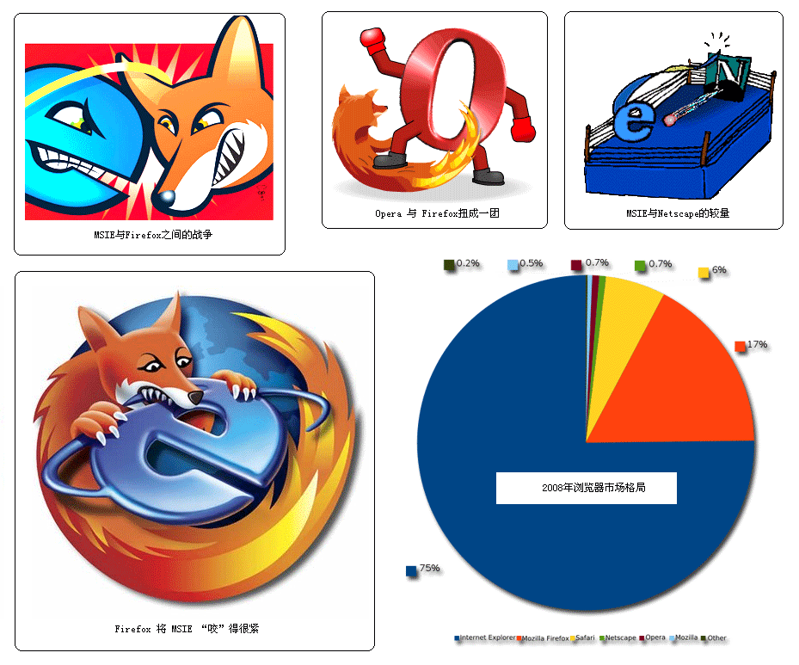
浏览器大战

Slide 23
JS的历史
Js由网景公司开发；是一款基于客户端浏览器的脚本语言，是用户与组件之间的交互，它的前身叫做livescript；后更名为javascript；
脚本语言既是程序语言的意思；必须伴随着其他语言运行，js是——基于对象的脚本语言，是通过浏览器加载解析的。

Slide 24
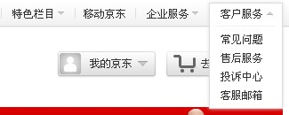
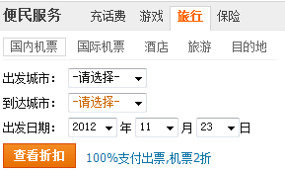
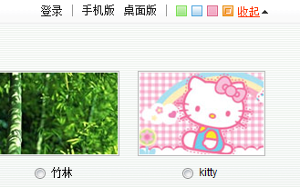
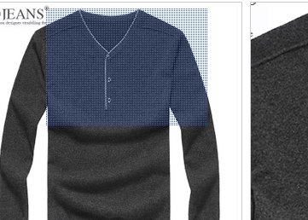
Js的作用
网页常见的操作特效

Slide 25
JavaScript的作用
交互式操作；
表单验证；
网页特效；
Web游戏
服务器脚本开发等。

Slide 26
JavaScript的特点
简单、易学、易用；
跨平台；IE、Navigator(平台指 OS )
符合ECMA（欧洲计算机制造协会）标准，可移植；
事件驱动式的脚本程序设计思想；
动态、交互式的操作方式。

Slide 27
取消IE安全设置
IE浏览器默认情况下会阻止javascript运行
更改IE设置的方法：
ie--工具---internet选项--高级--安全--勾选"允许活动内容“

Slide 28
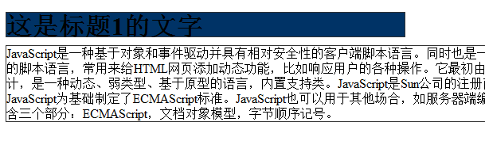
eg：01-体验JS

Slide 29
代码分析
<h1 onmouseover="this.className = 'yellow'" onmouseout="this.className = ''">什么是javascript</h1>
1. onmouseover 鼠标进入当前元素的事件 当鼠标进入时...执行一段JS代码
2. onmouseout 当鼠标离开时...执行一段JS代码
3. this this代表当前元素
4. className 类名

Slide 30
JS实现的过程
1. 获取元素
2. 给该元素绑定事件
3. 一般事件由用户触发（或 定时器）
4. 执行结果

Slide 31
什么是事件
事件是用来捕获用户行为，当...出发一个事件...执行结果（带有功能性的JS代码）

Slide 32
eg：理解事件
事件：
1. onmouseover 鼠标进入
2. onmouseout 鼠标离开
3. onclick 鼠标单击
4. alert（） 弹出警示框的方法

Slide 33
eg：03-显示隐藏
获取页面中的元素：
通过ID去获取页面中的元素，由于ID是唯一的，所以拿到的是一个元素
getElementById（）
ps：所有英文单词后面加小括号的都是方法（函数）
在获取页面元素时一定要通过document对象获取 document.（ID不能重复）
代码分析：
document.getElementById('box').style.display = 'block'
通过文档对象获取页面中的box元素，让box元素的样式里的display属性等于显示

Slide 34
eg：04-隐藏元素的方法
1. display：none 隐藏 block 显示
2. visibility：hidden 隐藏 （隐藏元素后仍然占位置）

Slide 35
JavaScript 常用事件简介
事件名 | 说明
onclick | 鼠标单击
ondblclick | 鼠标双击
onkeyup | 按下并释放键盘上的一个键时触发
onchange | 文本内容或下拉菜单中的选项发生改变
onfocus | 获得焦点，表示文本框等获得鼠标光标。
onblur | 失去焦点，表示文本框等失去鼠标光标。
onmouseover | 鼠标悬停，即鼠标停留在图片等的上方
onmouseout | 鼠标移出，即离开图片等所在的区域
onload | 网页文档加载事件
onunload | 关闭网页时
onsubmit | 表单提交事件
onreset | 重置表单时

Slide 36
eg：05-Write()写入命令
Document中的write（””）方法允许用户通过js实现在html文档中写入标签或文字的功能；
例：document.write(“<h1>标题1</h1>”)
Document中提供了大量的对html文档进行控制的方法和属性；是我们主要学习的对象；

Slide 37
JS的引入方式 （eg：06-JS引入方式）
1. <script type="text/javascript"></script>
2. <script type="text/javascript" src="JS文件的路径"></script>

Slide 38
JS中的注释
1. // 单行注释
2. /**/ 多行注释

Slide 39
代码压缩
JS代码每一句后面都要加“分号；”，方便压缩或美化
JS代码压缩工具（百度搜索“JS代码压缩”）

Slide 40
JS结构
1. ECMAscript 标准规范
2. DOM 文档对象模型
3. BOM 浏览器对象模型

Slide 41
变量（eg：07-变量）
变量的主要作用是存取在程序执行过程中值可变的量，是系统内存中的一个命名的存储单元。
声明变量：
var name = "张三";
关键字 变量名 = 值;

Slide 42
变量的命名规则
1. 不能以数字开头，可以以字母或下划线开头
2. 不能占用关键字
3. 对大小写敏感 eg：var myvar / var myVar / var myVAR，是三个不同的变量
4.变量特性：存什么它就是什么

Slide 43
变量类型（eg：08-变量类型）
1. 数字 number
2. 字符串 string
3. 布尔 boolean （true false）
4. 空 null
5. 未定义 undefined
任何数据类型和字符串拼接都是字符串类型

Slide 44
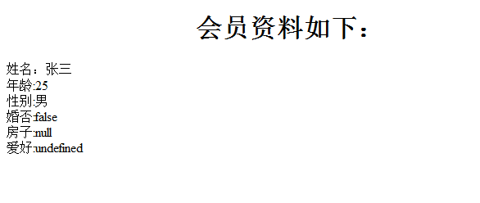
eg：09-课堂练习
任何数据类型和字符串拼接都是字符串类型（“+”拼串）

Slide 45
Window对象的弹窗方法
1. alert() 弹出警告信息
2. confirm（） 确认框
3. prompt（） 提示信息

Slide 46
eg：10-window对象的弹窗方法 eg：11-提示框练习
parseInt()函数将字符串转换成 int 数据，若转换失败，返回 NaN(not a number)。
“+”—— 加法运算
—— 字符串拼接(任何数据类型 + 字 符串，都是字符串)
“=”—— 赋值 的意思

Slide 47
函数（方法）
定义函数（声明函数）
function 函数名(参数1,参数2){
命令代码
}
ps：参数可以有一个或多个以逗号分隔，也可以不传参
调用函数
函数名（）
ps：函数声明不调用是不起作用的
return 在函数中返回计算结果

Slide 48
函数的好处
1.可重复利用
2 执行效率快
3 使代码变得清晰易读
4.可封装一部分代码

Slide 49
JS中常用的属性
1. 动态获取或添加文本（标记）：innerHTML
2. style

Slide 50
If语句（判断语句）
1. if(条件){
条件成立
}
3. if（条件）{
条件成立
}else if(条件){
条件成立
}else{
条件不成立
}
2. if（条件）{
条件成立
}else{
条件不成立
}

Slide 51
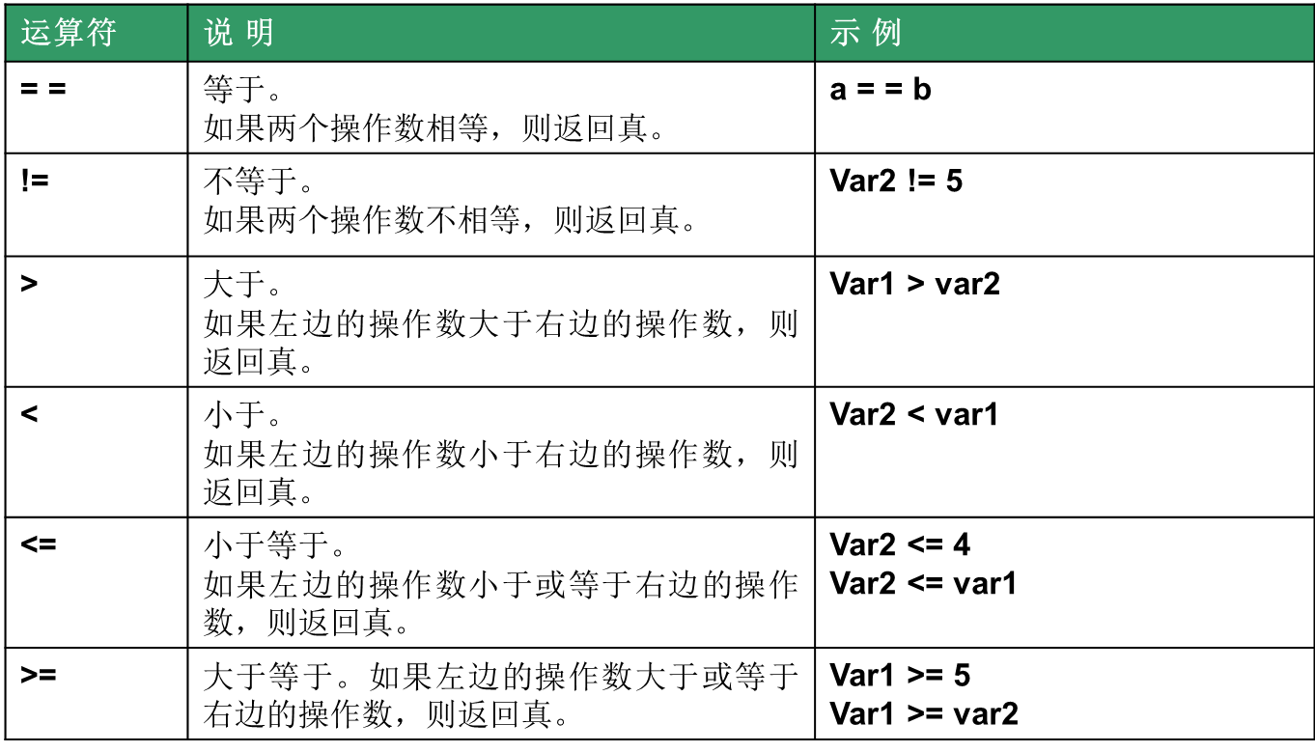
比较运算符

Slide 52
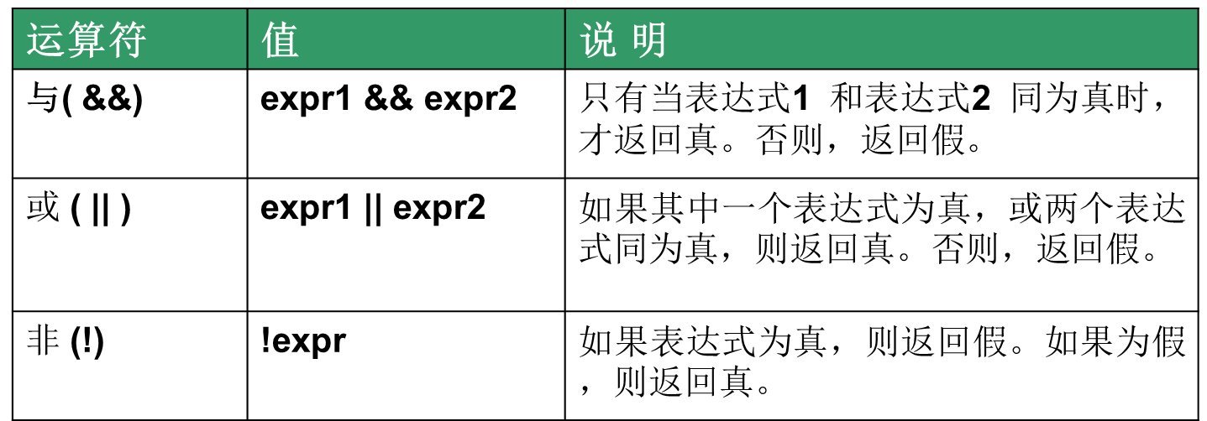
逻辑运算符

Slide 53
isNaN()
isNaN()：是不是一个数字？
当返回 true时，不是数字
返回 false 时，是数字
*isNaN()此方法只判断是否为数字，不判断数据类型。

Slide 54
匿名函数
匿名函数就是没有函数名，不需要调用
eg：btn.onclick = function(){}
onload事件
先加载窗体，我们先读取HTML代码再读取JS代码

Slide 55
for循环
for(初始化;条件;增量){
执行语句
}
eg：
for(var i = 0; i < 10; i++){
}

Slide 56
循环的作用和好处
1. 循环语句经常用来化简大量重复性工作；
2. 实现群体控制；
3. 功能里边所谓的“自动”经常是用循环制作；
4. 实现搜索功能；

Slide 57
通过标签名获取页面中的元素
document.getElementsByTagName()
*拿到的是一个数组，数组的角标（索引）从0开始

Slide 58
while循环 和 do-while循环
while（循环条件）{
执行语句
}
do-while
do{
执行语句；
}while（循环条件）;
*：不论条件是否成立do里的代码都先执行一遍

Slide 59
排他思想
有排他必循环，先排除后确定

Slide 60
switch语句
switch（表达式）{
case值1：
js命令；
break；
case值2：
js命令；
break；
default：
js命令；
}

Slide 61
定时器
1. setTimeout() 只执行一次 —— 开启定时器
clearTimeout() —— 停止定时器
2. setInterval() 每隔多长时间执行一次
clearInterval()

Slide 62
JQuery简介——就是一个JS文件
Jquery由美国人John Resig创建。国内绝大多数网站都使用Jquery来编写。 JQuery能做的普通的Dom能做，普通Dom能做的JQuery也能做。
DOM是什么：DOM可以理解为document;
JQuery的优点：
使用简单方便 – 宗旨：写得少，做得多。吃得少干得多

Slide 63
JQuery入门
jquery书写步骤
1.引入jquery文件
2.换新的一行，来写script标签，
3.$(function(){ })
4.想用什么就选择什么 $('')

Slide 64
jquery对象和DOM对象
DOM对象： document选出来的对象
jquery对象：$('') jquery对象
DOM对象： 可以理解为安卓手机 ：安卓系统、换电池、双卡双待
jquery对象：可以理解为苹果手机 ：ios系统、不能换电池、单卡
对象之间的方法和属性不能共用！

Slide 65
对象转换
$(oDiv).hide();
//用$() 括起来 就转成了 jquery对象
jquery转化DOM对象
.get(0) 可以理解为获取的是第0个

Slide 66
jquery控制css
用到是.css()
1.单属性修改——参数1：属性名
参数2：属性值
2.单属性获取——参数1：属性名
3.多属性修改
例:.css({'属性名1':'属性值1',
'属性名2':'属性值2'........})
例： .css('属性名','属性值');
eq（） 选择第几个

Slide 67
jquery控制html标签属性
.attr()
1.单属性修改
参数1：属性名
参数2：属性值
例：.attr('属性名','属性值');
2.单属性获取
参数1：属性名

Slide 68
jquery控制html内容
1.控制html的内容
设置html内容，参数：.html('内容')
2.获取html内容
alert($('div').html())

Slide 69
jquery简单动画
1.hide() 隐藏
2.show() 显示
3.toggle() 切换

Slide 70
JQuery滑动动画
1.slideUp() 滑动隐藏
2.slideDown() 滑动显示
3.slideToggle() 滑动切换

Slide 71
JQuery基础选择器
id选择器： $("#id")
元素选择器： $('button')
类选择器: $('.myClass')
所有元素: $('*')
多条件选择器:$('h1,h2,h3')
后代选择器: $('.ul .li')
子代选择器: $('.da>div') 只能选择第一级的后代
选中指定标签后面紧挨着的一个同级标签: $('.ul01 .li02+li')
指定标签后面的所有同级的某种标签 : $('.ul01 .li02~li')

Slide 72
JQuery过滤选择器
过滤出第一个 ： $(‘div:first’)
过滤出最后一个： $(‘div:last’)
排除指定的元素: $('div:not(".myDiv")') (如果外面用的双引号，那么里面的就用单引号，否则会出语法错误)
按索引值过滤 : $('ul li:eq(2)') $('ul li').eq(2)
过滤大于指定索引值： $(‘div:gt()’)
过滤小于指定索引值： $(‘div:lt()’)

Slide 73
JQuery筛选选择器
父、子、兄
当前元素的父亲元素 $(‘div’).parent()
当前元素的子元素 $(‘div’).children()
代表当前对象（跟js里面的 this 一样）
$(this)
代表兄弟姐妹（可以理解为我的小伙伴） $(this).siblings()

Slide 74
jquery动画机制
stop（）作用：
可以用来清空动画的排队机制：一定要写在执行动画的前面。

Slide 75
hover方法
鼠标移入和鼠标移出的综合体：
$('.all>ul>li').hover(function(e) {
//鼠标移入
$(this).children().stop().slideDown(1000);
},function(){
//鼠标移出
$(this).children().stop().slideUp(1000);
});

Slide 76
index() 索引值
在jq中用选择器选出来元素都有一个index（） 可以返回这个元素的索引值
jquery当中的链式编程
在jq中但凡针对同一目标进行的所有操作都可以通过点语法来连续书写,这种编程方式叫链式编程。

Slide 77
jQuery控制class
添加类 addClass('想要加的类名')
取消类 removeClass('想要加的类名')
判断是否有类 hasClass('要判断的类名')
类的切换 toggleClass('想要切换的类名')

Slide 78
jQuery节点控制
append（） 将指定的节点追加到容器的最后位置
prepend（） 将指定的节点追加到容器的最前面
before（） 将指定的节点插入到容器的同级之前
after() 将指定的节点插入到容器的同级之后
remove() 删除节点
empty() 清空节点（保留盒子）
val() 获取元素的value值
insertBefore () 在之前插入
insertAfter() 在之后插入
replaceWith（） 替换为-替换节点

Slide 79
fade动画
括号里可以加时间，也可用‘show’和‘fast’和‘normal’
fadeOut（） 渐变的消失
fadeIn() 渐变的显示
fadeToggle() 切换渐变
fadeTo() 变透明度
参数1:变化时间 参数2：透明值(0-1)
注意：只要有动画存在，尽量在动之前先给stop()

Slide 80
animate自定义动画
.animate({'属性名':'属性值'},动画时间);
delay() 暂停动画，参数是停止几秒。

Slide 81
each遍历函数
代替我们的for循环。
例：$('ul li p').each(function(index,element){
xxxxx
})
参数index： 当前循环的序号
参数element：当前循环的元素

Slide 82
事件坐标
我们在匿名函数中写一个小e，这个e表示事件本身
e.pageX 横坐标
e.pageY 纵坐标
mousemove（） 鼠标移动事件；（每移动1像素都会触发）

Slide 83
元素偏移
scroll 事件：表示鼠标或滚动条滚动的时候触发。
$(document).scorllTop() 可以获得当前网页滚动后，距离顶部的位移。
有道面试考题：position 属性的默认属性是什么？ static
offset().top 获得元素距离顶端的距离
offset().left 获得元素距离左端的距离

Slide 84
HTML5

Slide 85
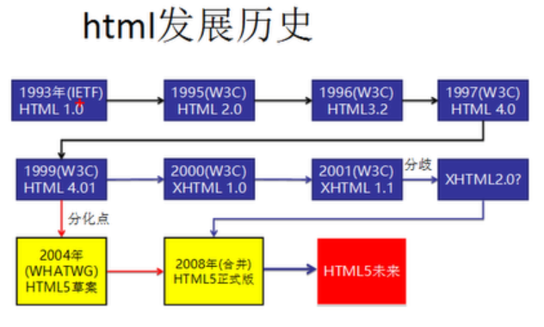
HTML发展历史

Slide 86
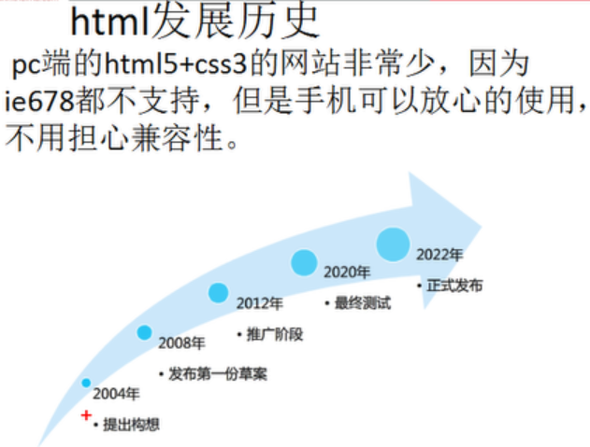
HTML发展历史

Slide 87
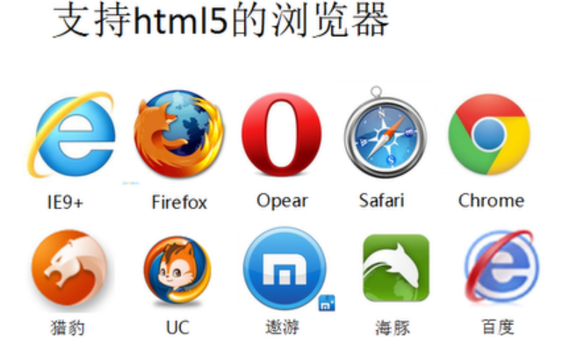
支持html5的浏览器

Slide 88
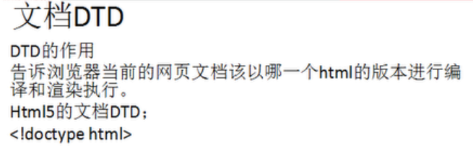
html5文档结构

Slide 89
新增的表单属性
属性 | 值 | 说明
required | required | 表单拥有该属性表示其内容不能为空，必填
placeholder | 提示文本 | 表单的提示信息，存在默认值将不显示
autofocus | autofocus | 自动聚焦属性，页面加载完成自动聚焦到指定表单
pattern | 正则表达式 | 输入的内容必须匹配到指定正则 pattern="\d{3}"

Slide 90
智能表单的使用
Input表单的type新属性值
type="email" | 限制用户输入必须为Email类型
type="url" | 限制用户输入必须为URL类型
type="date" | 限制用户输入必须为日期类型
type="time" | 限制用户输入必须为时间类型O
type="month" | 限制用户输入必须为月类型O
type="week" | 限制用户输入必须为周类型O
type="number" | 限制用户输入必须为数字类型
type="range" | 产生一个滑动条的表单
type="search" | 产生一个搜索意义的表单 配合results="n"属性 C
type="color" | 生成一个颜色选择表单

Slide 91
datalist标签配合option标签实现的自动填充表单功能：
<input type="search" name="move" list="search" >
<datalist id="search" >
<option>新闻</option>
<option>娱乐</option>
<option>体育</option>
</datalist>

Slide 92
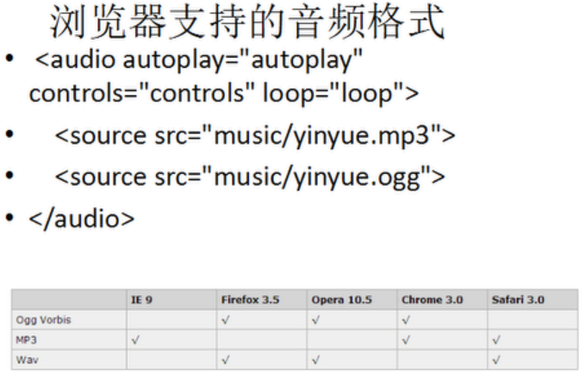
浏览器支持的音频格式

Slide 93
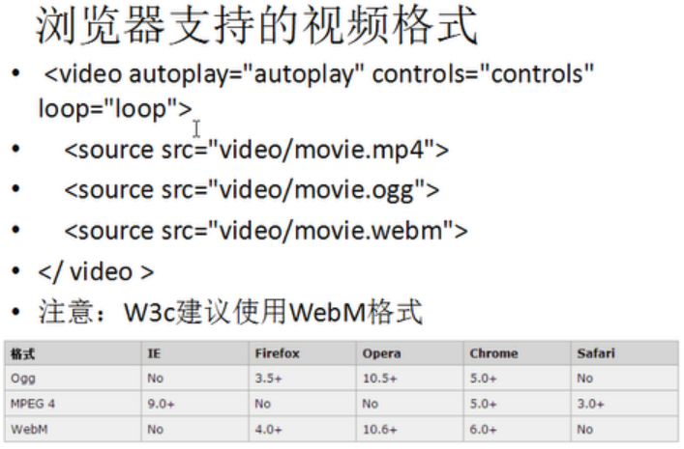
h5视频标签

Slide 94
Canvas画布的使用
<canvas id="canvas" height="300" width="300">
您的浏览器不支持canvas标签
</canvas>
属性 | 值 | 描述
height | pixels | 设置 canvas 的高度。
width | pixels | 设置 canvas 的宽度。
canvas标签在页面中只显示一个设定背景色的画布，如果要产生新内容或者进行画图操作，需要借助canvas API(HTML5的内置对context 对象)和javascript操作实现画图或者其他图像操作

Slide 95
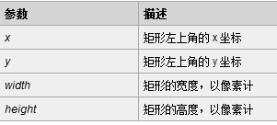
Canvas的API-绘制流程
获取canvas对象 var canvas=document.getElementById(“canvas");
创建 context 绘制环境对象 var cxt=canvas.getContext("2d");
设置绘图样式 cxt.fillStyle="red";
进行绘制 cxt.fillRect(100,100,200,200);

Slide 96
Canvas的API-canvas主要属性和方法
方法 | 描述
save() | 保存当前环境的状态
restore() | 返回之前保存过的路径状态和属性
createEvent()
getContext() | 返回一个对象，指出访问绘图功能必要的API
toDataURL() | 返回canvas图像的URL

Slide 97
Canvas的API- 颜色、样式和阴影属性和方法
属性 | 描述
fillStyle | 设置或返回用于填充绘画的颜色、渐变或模式
strokeStyle | 设置或返回用于笔触的颜色、渐变或模式
shadowColor | 设置或返回用于阴影的颜色
shadowBlur | 设置或返回用于阴影的模糊级别
shadowOffsetX | 设置或返回阴影距形状的水平距离
shadowOffsetY | 设置或返回阴影距形状的垂直距离

Slide 98
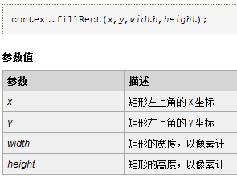
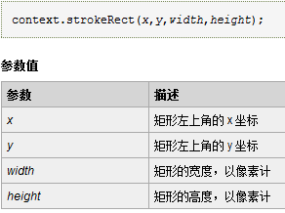
Canvas的API-矩形方法
方法 | 描述
rect() | 创建矩形，（创建后，再填充或描边）
fillRect() | 绘制"被填充"的矩形
strokeRect() | 绘制矩形（无填充）
clearRect() | 在给定的矩形内清除指定的像素

Slide 99
Canvas的API- 线条样式属性和方法
属性 | 描述
lineCap | 设置或返回线条的结束端点样式
lineJoin | 设置或返回两条线相交时，所创建的拐角类型
lineWidth | 设置或返回当前的线条宽度
miterLimit | 设置或返回最大斜接长度

Slide 100
Canvas的API-路径方法
方法 | 描述
fill() | 填充当前绘图（路径）
stroke() | 绘制已定义的路径
beginPath() | 起始一条路径，或重置当前路径
moveTo() | 把路径移动到画布中的指定点，不创建线条
closePath() | 创建从当前点回到起始点的路径
lineTo() | 添加一个新点，创建从该点到最后指定点的线条
arc() | 创建弧/曲线（用于创建圆形或部分圆）

Slide 101

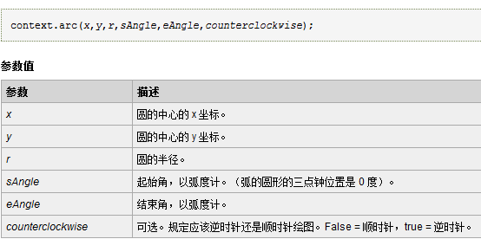
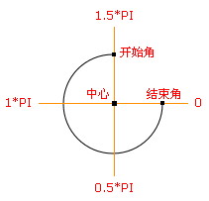
Canvas的API-绘制圆形

Slide 102
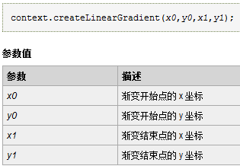
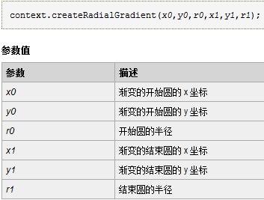
Canvas的API-渐变方法
方法 | 描述
createLinearGradient() | 创建线性渐变（用在画布内容上）
createRadialGradient() | 创建放射状/环形的渐变（用在画布内容上）
addColorStop() | 规定渐变对象中的颜色和停止位置

Slide 103
Canvas的API-文本属性和方法
属性 | 描述
font | 设置或返回文本内容的当前字体属性
textAlign | 设置或返回文本内容的当前对齐方式
textBaseline | 设置或返回在绘制文本时使用的当前文本基线
方法 | 描述
fillText() | 在画布上绘制"被填充的"文本
strokeText() | 在画布上绘制文本（无填充）
measureText() | 返回包含指定文本宽度的对象

Slide 104


Canvas的API-图像绘制方法
方法 | 描述
drawImage() | 向画布上绘制图像、画布或视频 I F O

Slide 105
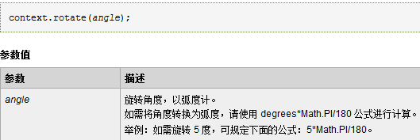
Canvas的API-转换方法
方法 | 描述
scale() | 缩放当前绘图至更大或更小
rotate() | 旋转当前绘图
translate() | 重新映射画布上的 (0,0) 位置
transform() | 替换绘图的当前转换矩阵
setTransform() | 将当前转换重置为单位矩阵。然后运行 transform()

Slide 106
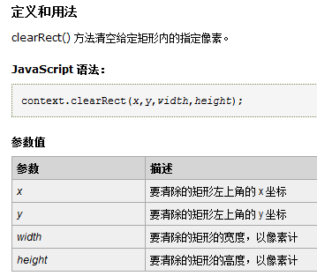
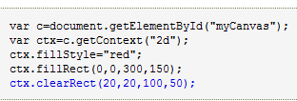
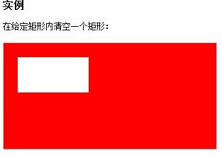
Canvas的API -动画制作-清除方法
属性 | 描述
clearRect() | 在给定的矩形内清除指定的像素

Slide 107
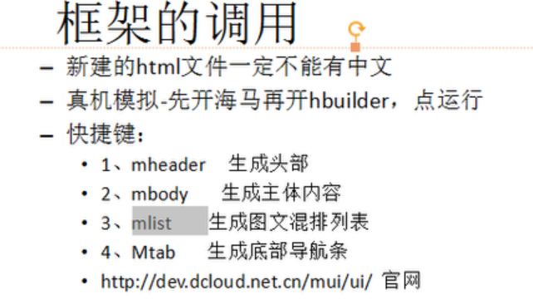
Hbuilder快速生成手机站

